Slide 1

KKV esettanulmány 5. előadás: készletértékelés folyamata
Óbudai Egyetem
2015.
Előadók:
Szalóki László
rEVOLUTION Kft, ügyvezető, termékfejlesztési vezető
EMAIL: laszlo.szaloki@revolution.hu
Király Balázs
rEVOLUTION Kft, ERP tanácsadó, SCRUM master
EMAIL: balazs.kiraly@revolution.hu
www.revolution.hu

Slide 2
Mennyiség / Érték
Mennyiség és érték készlet=> Nem ugyanaz
Mennyiségi készlet kezelés
Hány db/l…van raktáron?
Mennyit adhatok el?
Mennyi foglalt?
Készlet érték az nem mennyiség beszorzása egy számmal
Készlet értékelés
Mennyit ér a készletem (Ft)
Mennyiért vettem amit eladtam (árrés, ELÁBÉ)
Modellek
FIFO (deep ezt használja)
Átlagár
Elszámoló ár

Slide 3
Mennyiségi készletek kezelése
Készletek mennyiségi kezelése
Tranzakciók (IN/OUT)
Speciális mozgások => raktárközi (1 OUT+ 1 IN)
Kumulált mennyiségi nyilvántartás => Performancia miatt kihagyhatatlan
StockAggregatedQuantity

Slide 4
Mennyiségi készletek esetei
Ömlesztett raktár:
Item | Warehouse | WarehouseBin | AdditionalPartner | Quantity | ReservedQuantity
Tojás | KÉK raktár | null | null | 100 | 30
Tojás | PIROS raktár | null | null | 800 | 50
Alma | KÉK raktár | null | null | 320 | 15
Alma | PIROS raktár | null | null | 440 | 50
Tárhelyes raktár:
 | Item | Warehouse | WarehouseBin | AdditionalPartner | Quantity | ReservedQuantity
1 | Tojás | KÉK raktár | null | null | 100 | 70
2 | Tojás | KÉK raktár | BIN01 | null | 60 | 0
3 | Tojás | KÉK raktár | BIN02 | null | 40 | 0
4 | Tojás | PIROS raktár | null | null | 800 | 50
5 | Tojás | PIROS raktár | BINP1 | null | 600 | 0
6 | Tojás | PIROS raktár | BINP2 | null | 200 | 0
Partneri raktár:
 | Item | Warehouse | WarehouseBin | AdditionalPartner | Quantity | ReservedQuantity
1 | Tojás | KÉK raktár | null | null | 100 | 30
2 | Tojás | KÉK raktár | null | V01 Kft | 60 | 0
3 | Tojás | KÉK raktár | null | V02 KFt | 40 | 0
4 | Tojás | PIROS raktár | null | null | 800 | 50
5 | Tojás | PIROS raktár | null | V01 KFt | 600 | 0
6 | Tojás | PIROS raktár | null | V03 KFt | 200 | 0

Slide 5
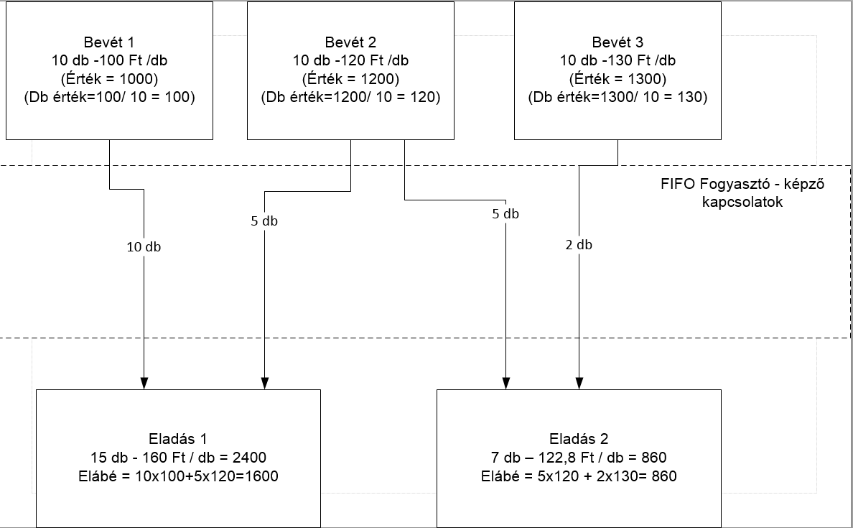
Készletek értékelés

Slide 6
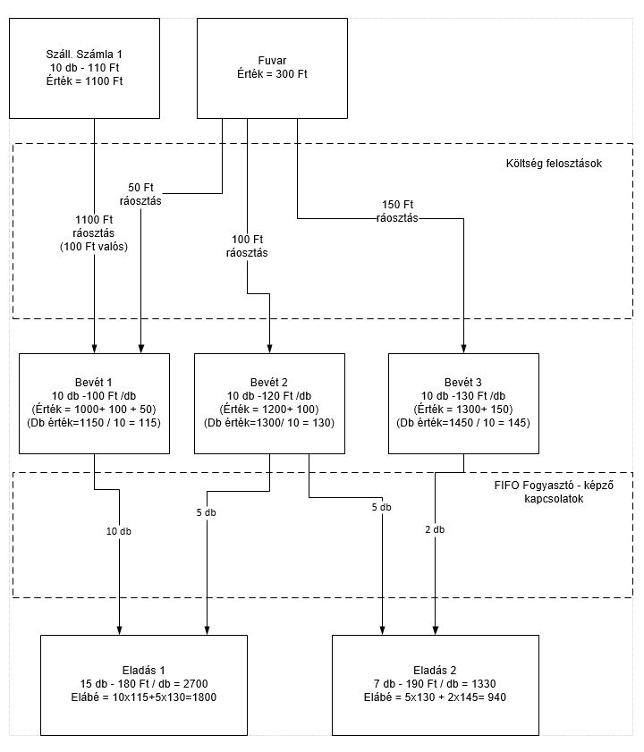
Készletek értékelése költségfelosztással

Slide 7
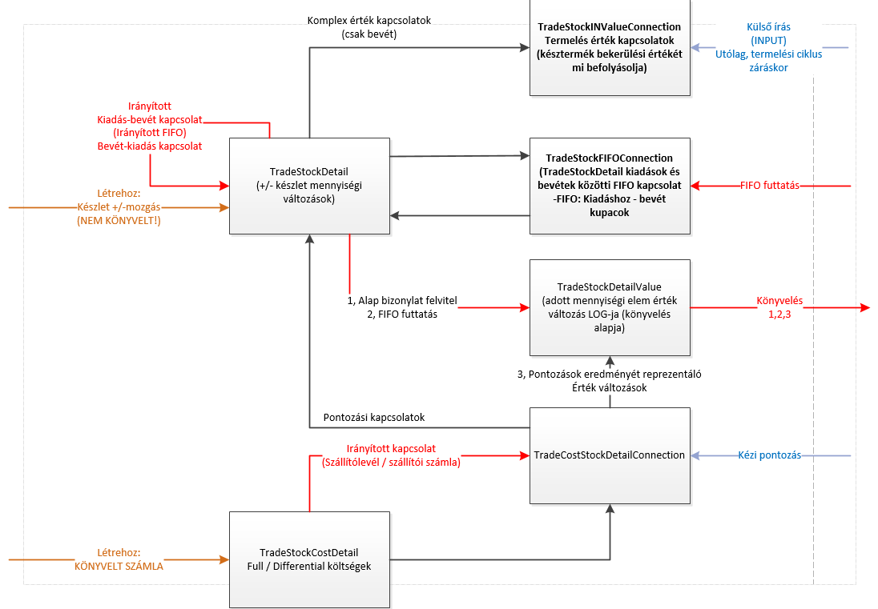
Készlet értékelés a deep rendszerben

Slide 8
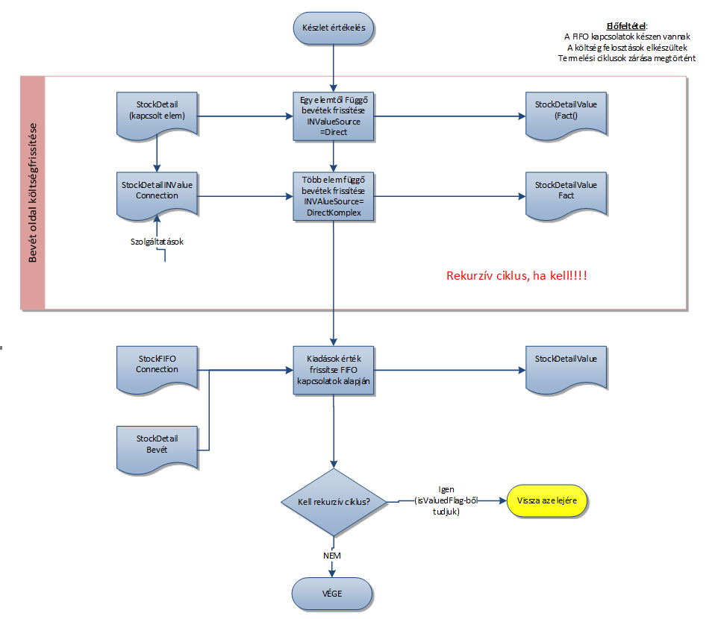
Készlet értékelés a deep rendszerben

Slide 9
Gyakorlat
Hogyan csinálja ezt a deep.erp? – alapok
Bevételezünk (3x10 db- eltérő értéken)
Kiszállítunk (1 x 15 db, 1x 12 db)
Készlet értékelés
Mit mutat a StockDetail?
Költség felosztás
Szállítási költség
Szállítási költség felosztási két bevétre
Készletértékelés
Mit mutat a StockDetail?
Ha vadulni szeretnénk
Raktárközti mozgás
Visszáru

Slide 10
Gyakorlat- Hol kezeljük / nézzük a deep-ben?…
Készlet mozgatások
Kereskedelem /Tranzakciók
Költség felosztás
Kereskedelem / Eszközök / Költségfelosztás
Készletek értékelése
Kereskedelem / Eszközök / Készletértékelés / Készlet értékelés futtatása
Értékelt készletek ellenőrzése
Kereskedelem / Információs központ / Könyvelt tétel áttekintő / Készlet tétel áttekintő

